Slide 1
Тематический педсовет на тему «Обновленный ФГОС начального и основного общего образования»
30.03.2022г.

Slide 2
ФГОС
это федеральные государственные образовательные стандарты. Они представляют собой совокупность требований к программам образования.

Slide 4
Основная задача ФГОС
создание единого образовательного пространства по всей Российской Федерации
Считается, что оно обеспечит комфортные
условия обучения для детей при переезде в
другой город или, к примеру, при переходе
на семейное обучение.

Slide 5
ФГОС обеспечивает
преемственность образовательных
программ начального общего, основного
общего и среднего общего образования
Предполагается, что каждый ученик на
предыдущей ступени обучения получает
все знания, необходимые для перехода на
следующую. Иначе говоря, нельзя перейти
в пятый класс, не владея знаниями и
умениями начальной школы.

Slide 6
ФГОС должны соблюдать
образовательные учреждения любого уровня,
начиная с детского сада и заканчивая курсами
повышения квалификации.
Под эту необходимость попадают не только
государственные, но и частные учебные
заведения. Ведь все они подчиняются закону «Об образовании в Российской Федерации».
Актуальный текст государственных
образовательных стандартов можно почитать
на официальном сайте fgos.ru.

Slide 7
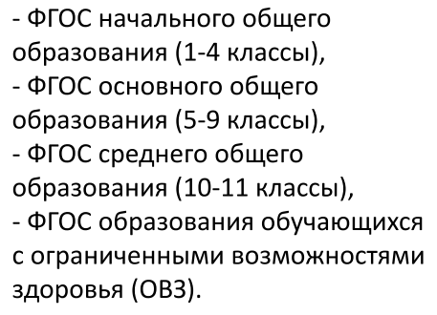
Какие бывают ФГОС?

Slide 8
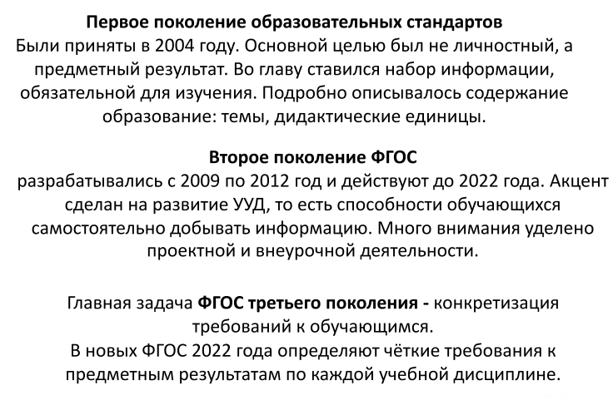
Три поколения стандартов

Slide 10
Основные изменения, внесенные в обновленный ФГОС 2021
1) Впервые вводится ФГОС НОО и ООО одновременно.
2) Четко прописаны обязательства образовательного учреждения (в частности, школы) перед учениками и родителями.
3) Сделан акцент на развитие метапредметных и личностных навыков.
4) Подробно указан перечень предметных и межпредметных навыков, которыми должен обладать ученик в рамках каждой дисциплины (уметь доказать, интерпретировать, оперировать понятиями, решать задачи).

Slide 11
5) Расписан формат работы в рамках каждого предмета для развития этих навыков (проведение лабораторных работ, внеурочной деятельности и т.д.).
6) Зафиксированы контрольные точки с конкретными результатами учеников
7) Строго обозначено, какие темы должны освоить дети в определенный год обучения.
8) Содержание тем по новым ФГОС не рекомендовано менять местами (ранее это допускалось).

Slide 12
9) Вводится предмет «Функциональная грамотность» как одна из составляющих на уроках географии, математики, информатики, окружающего мира.
10) Учитываются возрастные и психологические особенности учеников всех классов. Главное, чтобы ребята не были перегружены. Кроме того, уточнено минимальное и максимальное количество часов, необходимых для полноценной реализации основных образовательных программ.
11) Расширяются возможности для реализации права выбора педагогическими работниками методик обучения и воспитания.
12) Школы имеют право обучать детей на родном языке, то есть на любом языке Российской Федерации.

Slide 13
13) Прописана возможность реализации системы образования через семейное обучение, когда семьи могут самостоятельно выбрать для своего ребенка образовательный маршрут.
14) Обеспечение доступа к информационно-образовательной среде образовательной организации, в том числе электронной.
15) Введены единые требования к составлению рабочих программ, в том числе и программ внеурочной деятельности.
16) Определено базовое содержание программы воспитания.
17) Уточнены задачи и условия программы коррекционной работы с детьми с ОВЗ.

Slide 14
Что необходимо сделать
Подготовить новые ООП;
Переделать рабочие программы;
Создать новую Программу воспитания.
Обновленный ФГОС основного общего образования упростит контроль результатов

Slide 17
Новый перечень УУД
Познавательные
Регулятивные
Коммуникативные
Умения работать с информацией
Умения участвовать
в совместной деятельности
П. 35 обновленного ФГОС

Slide 28
Примерные рабочие программы обеспечивают:
Равный доступ к качественному образованию
Единые требования к условиям организации образовательного процесса
Единые подходы к оценке образовательных результатов

Slide 29
Научно-методическое сопровождение ФГОС
http://edsoo.ru –
сайт, сопровождающий введение и апробацию Рабочих программ ФГОС
https://edu.gov.ru/ –
сайт Минпросвещения России

Slide 30
Научно – методическое и технологическое сопровождение ФГОС

Slide 31
Одобрены ФУМО Протокол 3/21 от 27.09.2021

Slide 35
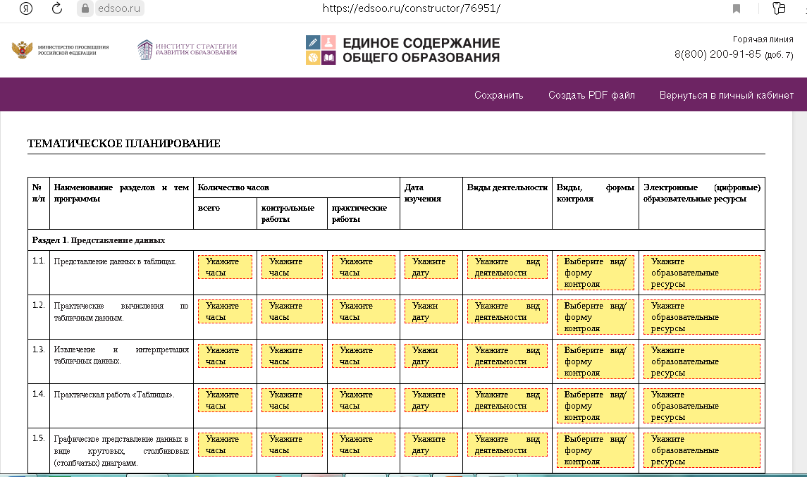

Slide 36
Решение педагогического совета:
1) Ознакомиться с примерными рабочими программами по предметам на сайте fgosreestr.ru и edsoo.ru с срок до 11.04.2022г.
2) В рамках самообразования принимать участие в вебинарах, семинарах по вопросам внедрения ФГОС 3-го поколения
3) Рабочей группе обеспечить создание проектов основных образовательных программ НОО и ООО в соответствии с новыми ФГОС в срок до 26.05.2022г.
4) Учителям- предметникам обеспечить создание проектов рабочих программ по учебным предметам (1 классов и 5 классов) в соответствии с новыми ФГОС и имеющимися учебниками в срок до 01.06.2022г.
5) Пройти курсы повышения квалификации педагогическим работникам, участвующих в реализации ФГОС 3-го поколения.

